Slide 1


PHÒNG GD & ĐT QUẬN LONG BIÊN
MÔN TIẾNG VIỆT – LỚP 1
BÀI 63: iêng – iêm - yên

Slide 2

Ôn bài cũ

Slide 3
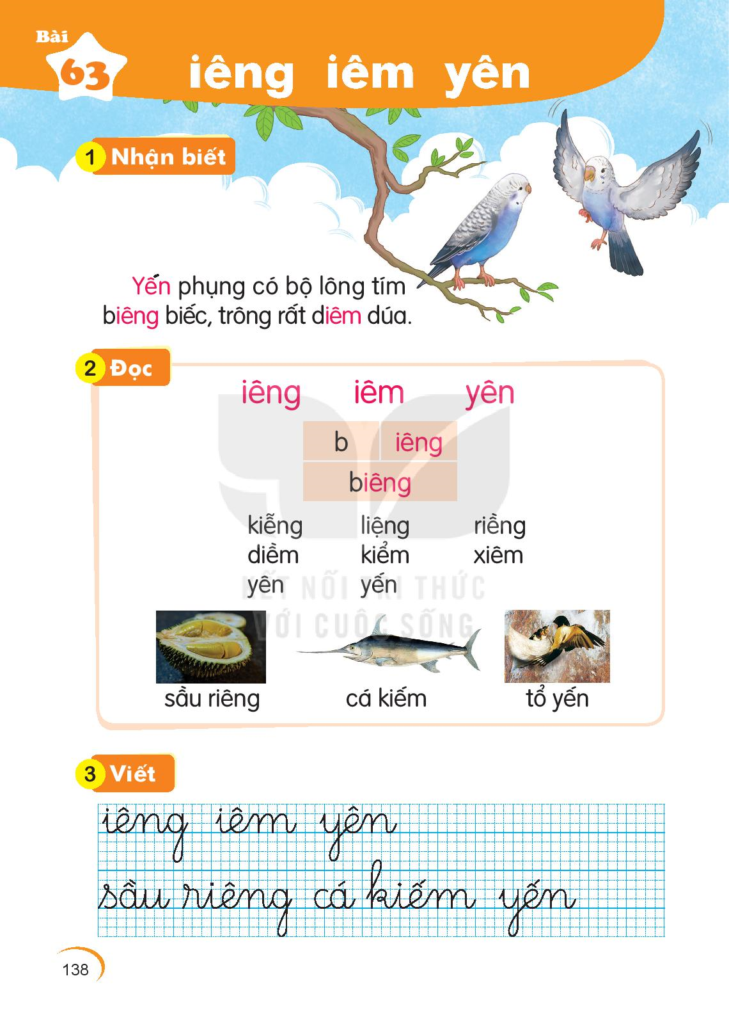

Slide 4



Luyện viết vở

Slide 5
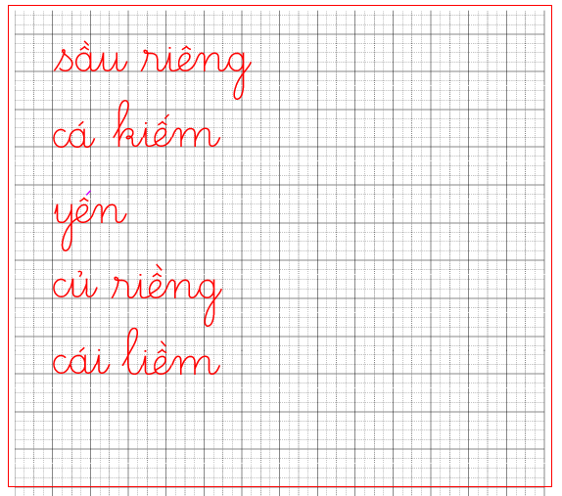
3
Viết

Slide 6
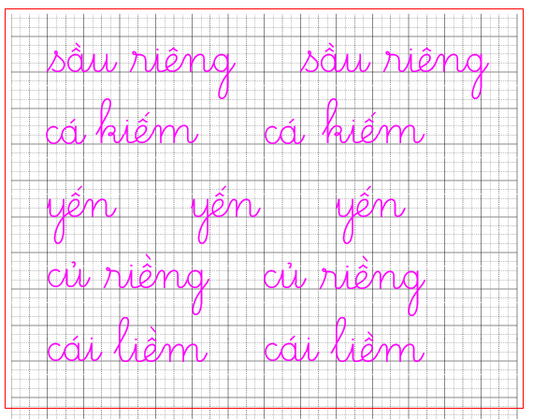

Slide 7

Giải lao

Slide 8
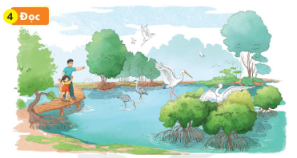
Hà theo bố đến sân chim. Sân chim có cò, diệc, sáo, bồ nông,… Hà chăm chú nhìn những đàn cò trắng, diệc xám bay liệng, đậu kín trên những ngọn cây. Sau một ngày đi kiếm ăn, từng đàn chim ríu rít về tổ, trông thật yên bình.

Slide 9
1
Hà theo bố đến sân chim. Sân chim có cò, diệc, sáo, bồ nông,… Hà chăm chú nhìn những đàn cò trắng, diệc xám bay liệng, đậu kín trên những ngọn cây. Sau một ngày đi kiếm ăn, từng đàn chim ríu rít về tổ, trông thật yên bình.
2
3
iệng
4
iếm
yên

Slide 10
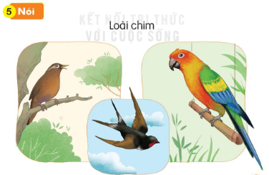

Slide 11
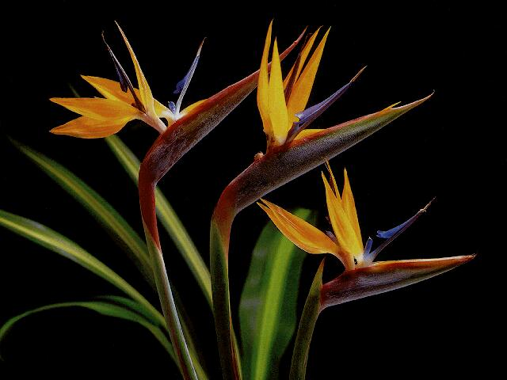
Chân thành cảm ơn các thầy cô giáo

